Slide 1
PHÒNG GIÁO DỤC VÀ ĐÀO TẠO GGIA LÂM
TRƯỜNG MẦM NON LỆ CHI
Lĩnh vực: Phát triển ngôn ngữ
Chủ đề: bản thân
Truyện:Lợn con đi thăm bạn”
Giáo viên: Phạm Thị Ngân

Slide 2
Truyện: Lợn con đi thăm bạn

Slide 4
Rối bóng

Slide 5
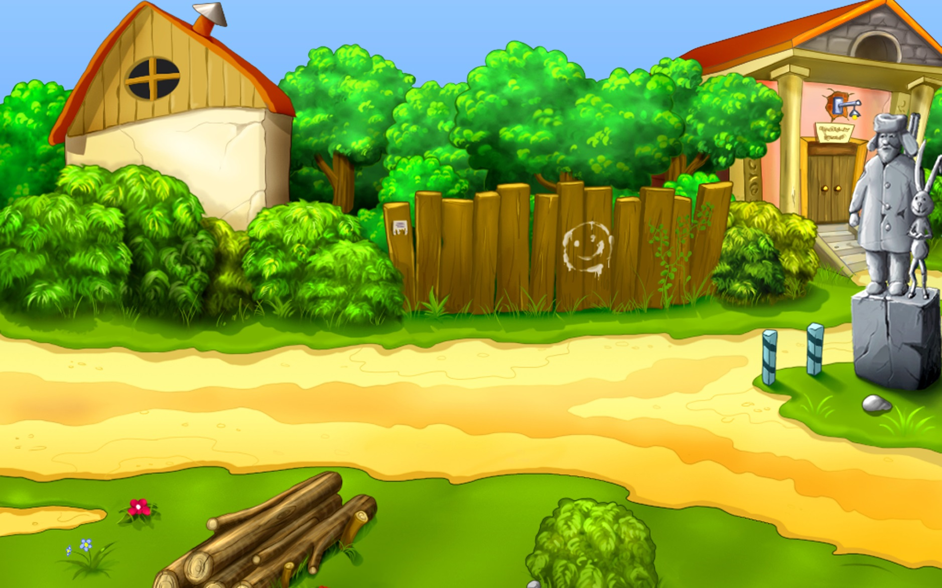

Slide 12
Câu chuyện: Lợn con đi thăm bạn
Lợn: xin chào các bạn mình là lợn con, mình không thích tắm đâu. Mình chỉ thích ăn và ngủ thôi
Thỏ con: lợn con ơi, gấu con mời bạn đến nhà Gấu con con chơi đấy
Lợn: thích quá thích quá, nhanh đến nhà gấu con thôi
Lợn: cốc cốc cốc
Gấu: Bạn là ai vậy?
Lợn: tớ là lợn con đây mà, bạn mời tớ đến nhà chơi không nhớ sao
Gấu: Tớ mời lợn con cơ, đó là một chú lợn rất xinh đẹp, tại sao người bạn lại đen xì thế kia? eo trên người bạn có mùi hôi thật khó chịu, có phải bạn là cáo đóng giả không?
Thỏ con: Người bạn ấy hôi quá, nhất định là con cáo gian xảo đóng giả rồi
Chó con: chúng ta mau đuổi nó đi
Gấu con: cút đi cút đi
Lợn con: Tớ không phải là cáo tớ là lợn con đây mà………. Hu hu hu mình phải tắm rửa sạch sẽ không các bạn không chơi với mình…… thích quá người mình trắng tinh rồi.
Gấu con: lợn con ơi lạ quá, rõ ràng chúng tớ nhìn thấy một con cáo mà sao giờ lại là bạn nhỉ?
Lợn con: không phải là con cáo đâu, mà chính là tớ đấy vì tớ lười tắm nên người vừa bẩn vừa hôi, khiến bạn hiểu nhầm. Xin lỗi các bạn tớ sẽ không như thế nữa. Chúng mình lại là bạn nhé.
Gấu con: Bây giờ chúng mình cùng về nhà tớ múa hát thôi.
Lợn con: chào tạm biệt các bạn
các bạn vừa được xem kịch rối câu chuyện gì nhỉ?

Slide 13
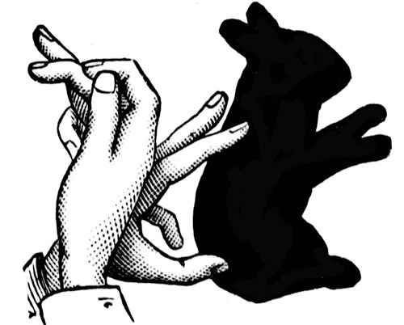

Slide 15
